Slide 1
II La Bibbia
Un libro ispirato e ispirante

Slide 2
2Tm 3,14-16
¹⁴Tu però rimani saldo in quello che hai imparato e che credi fermamente. Conosci coloro da cui lo hai appreso ¹⁵e conosci le sacre Scritture fin dall'infanzia: queste possono istruirti per la salvezza, che si ottiene mediante la fede in Cristo Gesù.
¹⁶Tutta la Scrittura, ispirata da Dio,
è anche utile per insegnare, convincere, correggere ed educare nella giustizia, ¹⁷perché l'uomo di Dio sia completo e ben preparato per ogni opera buona.

Slide 3
THEOPNEUSTOS
Ispirata
Ispirante

Slide 4
MODELLI DI ISPIRAZIONE limitati o erronei
CONDISCENDENZA
DETTATURA
CAUSA EFFICIENTE E STRUMENTALE
ASSISTENZA NEGATIVA
APPROVAZIONE SUSSEGUENTE

Slide 5
MODELLO CORRETTO
Ispirazione concomitante

Slide 6
APPROCCI E TEORIE
TEORIE LETTERARIE
TEORIE COMUNITARIE ED ECCLESIALI

Slide 7
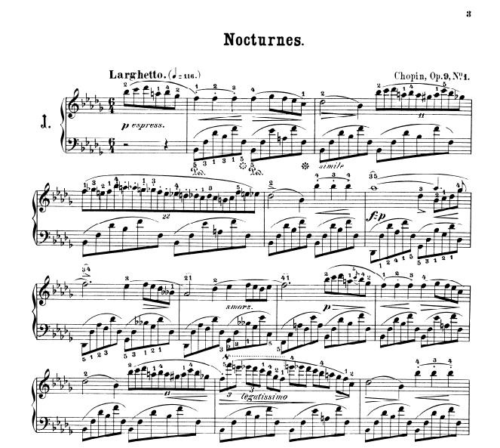
Scrittura come spartito Lettura nello Spirito in cui fu scritta (DV 12)

Slide 8
Effetti messianici (Is 35,5-6)
⁵Allora si apriranno gli occhi dei ciechi e si schiuderanno gli orecchi dei sordi. ⁶Allora lo zoppo salterà come un cervo, griderà di gioia la lingua del muto, perché scaturiranno acque nel deserto, scorreranno torrenti nella steppa.

